Slide 1
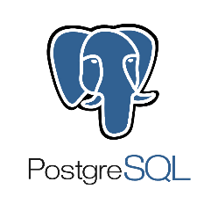
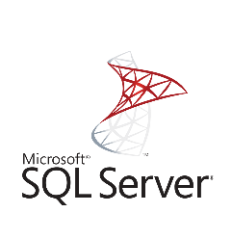
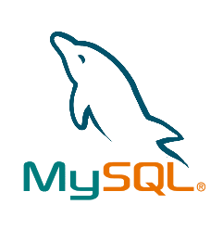
Bases de données relationnelles
CHALLENGE ENTRE TROIS DES PLUS GRANDS
Tarek Arif
GoMyCode – 2020

Slide 2
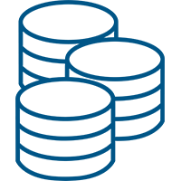
Plan
SGBD – Système de Gestion de Base de Données
Catégorisation des SGBD
SGBDR – les SGBD relationnelles
MySQL – Présentation / Fonctionnalités
PostgreSQL – Présentation / Fonctionnalités
SQL Server – Présentation / Fonctionnalités
VS… MySQL vs PostgreSQL vs SQL Server
VS … comparaison des fonctionnalités
Références

Slide 3
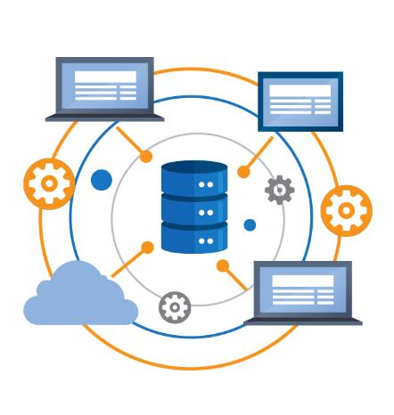
SGBD – Système de Gestion de Base de Données
Un Système de Gestion de Base de Données (SGBD) est un logiciel qui prend en charge la structuration, le stockage, la mise à jour et la maintenance d'une base de données. Il est l'unique interface entre les informaticiens et les données (définition des schémas, programmation des applications), ainsi qu'entre les utilisateurs et les données (consultation et mise à jour).
Un tel système permet de lire, écrire, modifier, trier, transformer ou même imprimer les données qui sont contenus dans la base de données.
Parmi les logiciels les plus connus il est possible de citer : MySQL, PostgreSQL, SQLite, Oracle Database, Microsoft SQL Server, Firebird ou Ingres.

Slide 4
Catégorisation des SGBD
Système propriétaire | Oracle Database, Microsoft SQL Server, DB2, MaxDB, 4D, dBase, Informix, Sybase
Système libre | MySQL, PostgreSQL, MariaDB, Firebird, Ingres, HSQLDB, Derby, Apache Derby
Orienté objet | ZODB, db4o
Embarqué | SQLite, Berkeley DB
SQL | MySQL, PostgreSQL, SQL server, HSQLDB, SQLite, …
NoSQL | Cassandra, Redis, MongoDB, SimpleDB, BigTable, CouchDB, Couchbase, HBase, LevelDB, RethinkDB, Memcached
Autre système | Access, OpenOffice.org Base, FileMaker, HyperFileSQL, Paradox, Neo4j, Riak, Voldemort

Slide 5
…
Les SGBR relationnels (SGBDR) sont les plus courants des SGBD ; jusqu'au début des années 2000, la plupart des bases de données étaient relationnelles.
Mais avec l'arrivée des géants du web, ces entreprises qui gèrent des quantités énormes de données comme Google, Amazon ou Facebook, s'est développé un mouvement important de développement de bases de données non-relationnelles, également appelées NoSQL.

Slide 6
SGBDR – Systèmes de gestion de bases de données relationnelles
Une base de données relationnelle est une base de données où l'information est organisée dans des tableaux à deux dimensions appelés des relations ou tables, selon le modèle introduit par Edgar F. Codd en 1970. Selon ce modèle relationnel, une base de données consiste en une ou plusieurs relations. Les lignes de ces relations sont appelées des nuplets ou enregistrements. Les colonnes sont appelées des attributs.
Les logiciels qui permettent de créer, utiliser et maintenir des bases de données relationnelles sont des systèmes de gestion de base de données relationnels (SGBDR).
Il permet aussi de définir des relations entre les tables en assurant l'intégrité des données qui sont stockées. Ces relations peuvent être utilisées pour modifier ou supprimer en chaîne des enregistrements liés.

Slide 7
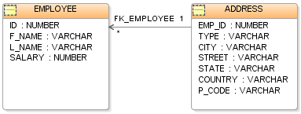
…
Les SGBR relationnels (SGBDR) sont les plus courants des SGBD ; jusqu'au début des années 2000, la plupart des bases de données étaient relationnelles.
Mais avec l'arrivée des géants du web, ces entreprises qui gèrent des quantités énormes de données comme Google, Amazon ou Facebook, s'est développé un mouvement important de développement de bases de données non-relationnelles, également appelées NoSQL.

Slide 8
MySQL

Slide 9
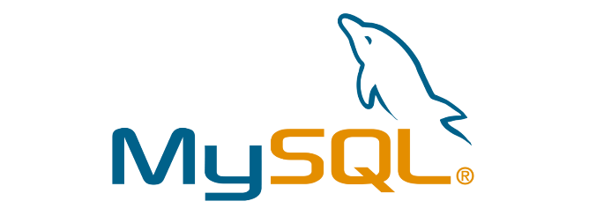
MySQL - Présentation
MySQL est un système de gestion de base de données relationnelles (SGBDR) basé sur SQL (Structured Query Language). Il s’agit d’un système open source qui prend en charge la plupart des fonctionnalités SQL.
Il fonctionne sur pratiquement toutes les plates-formes, y compris Linux, Unix et Windows. Il est entièrement multi-thread avec un noyau de threads, et fournit des API (Application Programming Interface) pour de nombreux langages de programmation, notamment C, C++, Eiffel, Java, Perl, PHP, Python, et Tcl.
MySQL est utilisé dans une large gamme d'applications, Le commerce électronique, les bases de données Web... Selon MySQL AB, avec plus de dix millions de serveurs MySQL installés dans le monde entier, MySQL est devenu le leader mondial du marché des Bases de Données. MySQL compte des clients prestigieux comme Google, la NASA ou Suzuki... Il est aussi facile à comprendre: Sa syntaxe simple en fait un langage facile à comprendre aussi bien pour les programmeurs que pour les débutants.

Slide 10
MySQL - Caractéristiques
MySQL est un choix populaire
Il est flexible, facile à configurer et à accéder.
Facile d'utilisation : intuitif et ergonomique.
Basé sur Oracle et offre un grand nombre de ressources et de didacticiels.
Gratuiciel en licence GPL version 2.
Vitesse performante.
Supporte la plupart des commandes SQL ANSI.
Support technique complet, avec des tutoriels en ligne, des forums, mailing list.
Portabilité : importation et exportation faciles vers des fichiers Excel et autres bases de données.
Échelonnable : pratique aussi bien pour des petites bases, que pour celles contenant des milliards d'enregistrements avec plusieurs téraoctets de données et des centaines de milliers de tables.
Contrôle des permission des utilisateurs précis.

Slide 11
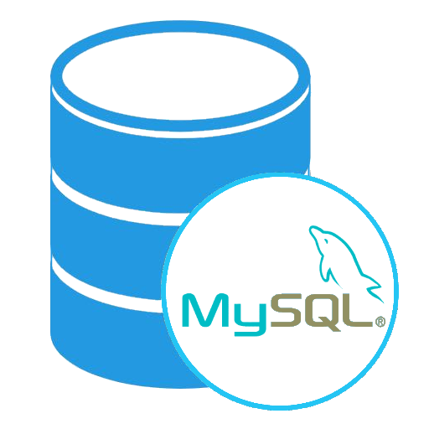
…
Partiellement conforme aux normes ANSI SQL
Le serveur est disponible dans une base de données intégrée ou un modèle client-serveur
Fonctionne sur la plupart des versions UNIX
Outils intégrés pour l'analyse des requêtes et de l'espace
Conception multicouche
Modules indépendants

Slide 12
Postgre SQL

Slide 13

PostegreSQL - Présentation
PostgreSQL est un système de gestion de base de données relationnelle (SGBDR) de deuxième génération. C'est un outil libre disponible selon les termes d'une licence de type BSD*.
Il peut effectuer des opérations impliquant des requêtes complexes et de grandes quantités de données. De plus, le multitâche de PostgreSQL via le contrôle d'accès concurrentiel multi-version (MVCC) permet à plusieurs utilisateurs de travailler en même temps dans la base de données. Cette capacité est la cause de sa popularité croissante auprès de grandes entreprises telles que Facebook.
Ce système est concurrent d'autres systèmes de gestion de base de données, qu'ils soient libres (comme MariaDB et Firebird), ou propriétaires (comme Oracle, MySQL, Sybase, DB2, Informix et Microsoft SQL Server). Comme les projets libres Apache et Linux, PostgreSQL n'est pas contrôlé par une seule entreprise, mais est fondé sur une communauté mondiale de développeurs et d'entreprises.
(*) Une licence BSD dit : « Nous mettons ce logiciel à votre disposition en l'état. Faites en ce que vous voulez. Vous pouvez le modifier ou le vendre si vous le souhaitez. Nous vous demandons juste de rappeler que nous en sommes les créateurs. »

Slide 14
PostegreSQL - Caractéristiques
Déploiement illimité (seveurs et CPU) avec un coût nul
Le support assuré par la communauté PostgreSQL est excellent et gratuit
Economies significatives sur les coûts de personnel au niveau de la maintenance ou de la formation
Fiabilité et stabilité légendaires même face aux pannes électriques
Conçu pour une grande capacité, il supporte les bases de données de grande taille (de plus d’un Teraoctet) ou ayant un grand nombre d’utilisateurs simultanés.
Dispose de plusieurs outils graphiques de modélisation et d'administration citons pgadminIII, pgaccess, phppgadmin, …
Très bonne compatibilité SQL en particulier les normes SQL 92 et 99.

Slide 15
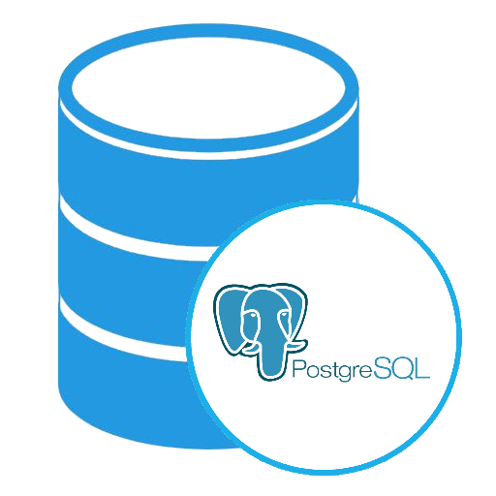
…
Prend en charge Python et JavaScript
L'alternative la plus commune à Oracle
Fonctionne sur tous les principaux systèmes d'exploitation
MVCC permet à un grand nombre d'utilisateurs de travailler en même temps
Permet une récupération flexible des données via des jointures de table et des vues
Utilise la réplication pour sauvegarder les données
Son indexation est étendue, permettant des rapports de grande complexité

Slide 16
SQL SERVER

Slide 17

SQL Server - Présentation
Microsoft SQL Server, appelée aussi SQL Server ou MSSQL est un système de gestion de base de données (SGBD) en langage SQL relationnelles et transactionnelles développé et commercialisé par la société Microsoft. Il fonctionne sous les OS Windows et Linux (depuis mars 2016), mais il est possible de le lancer sur macOS via Docker.
Microsoft SQL Server utilise le langage T-SQL (Transact-SQL) pour ses requêtes. Pour les transferts de données, il utilise le format TDS (Tabular Data Stream).
SQL Server prend en charge nativement pour la communication de requêtes entre client et serveur : Transact-SQL (variante du SQL pour l’écriture des procédures stockées, entre autres) ; XML (eXtensible Markup Language) ; MDX (Multidimensional eXpressions); et SQL-DMO (SQL-Distributed Management Objects) avec deux modèles de stockage de données : OLTP (optimise la vitesse de mise à jour et de traitement) et OLAP (permet la création de rapports et une analyse en entreprise).
SQL Server Express est une version d’entrée de gamme gratuite de la base de données, idéale pour l’apprentissage, ainsi que pour la création d’applications de bureau et de petits serveurs jusqu’à 10 Go de données.

Slide 18
SQL server - Caractéristiques
Utilisation simple du système, et l'utilisation de Microsoft SQL Server Management permet de bien gérer la base de données.
Gérer les données structurées et non structurées dans le serveur SQL et accéder aux données en utilisant soit T-SQL soit Spark.
IA sur l'ensemble des données : les clusters Big Data fournissent tous les outils et les systèmes permettant de préparer les données pour l'analyse et les modèles Machine Learning.
On peut l'utiliser virtuellement avec n'importe quel langage de programmation : T-SQL, Java, C/C++, Scala, Node.js, C#/VB.Net, Python, Ruby, .Net core
Fonctionne sur la majorité des plate-formes : Windows, Linux, RedHat, Susa ou Ubuntu, ou dans un conteneur, sur Kubernetes
On peut l'exécuter sur des architectures de processeurs différents ou le faire fonctionner dans le Cloud.
Performance de pointe : numéro un en performances pour la charge de travail PTC-E OLTP; capacités de mémoire persistante et optimisée.

Slide 19
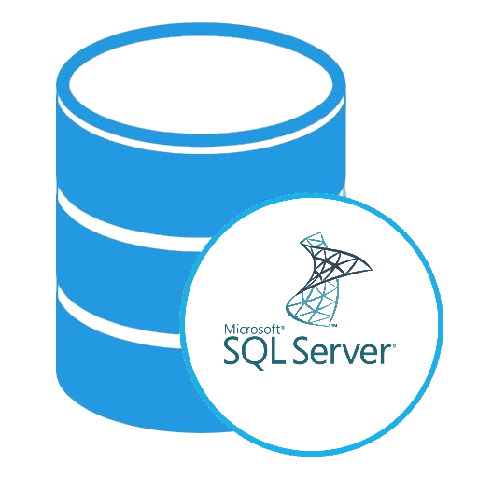
…
Plate-forme la plus sécurisée pour les données
Peu de vulnérabilités depuis de nombreuses années
Sécurité et conformité intégrées : Utilisez les fonctions intégrées pour la classification, la protection de données, le monitoring et les alertes.
Cryptez les données sensibles et exécutez des calculs riches sur les données cryptées.
Disponibilité maximale avec un basculement rapide en cas de panne, un TCO amélioré en utilisant des réplicas de sauvegarde dans le Cloud en cas de désastre et une récupération accélérée des bases de données.
BI mobile de bout en bout, BI en libre-service sur n'importe quel appareil
Connectez toutes vos données : Combinez des données provenant de presque toutes les sources

Slide 20
Le Challenge

Slide 21
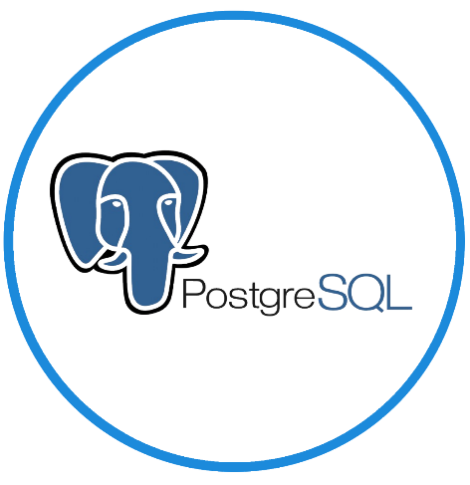
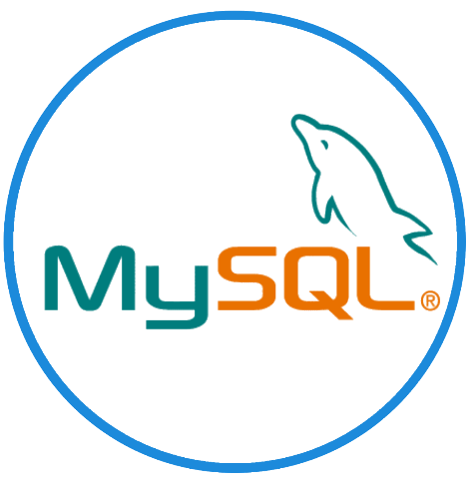
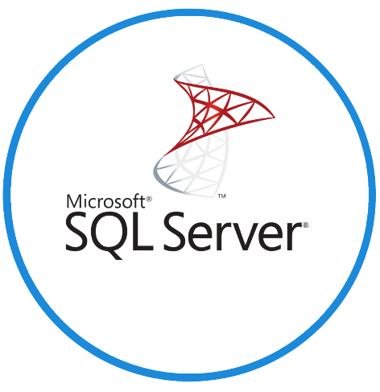


Slide 22
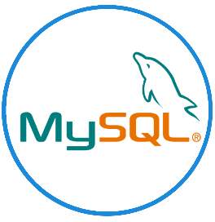



VS
 | MySQL | PostgreSQL | SQL Server
Définition | MySQL est un système de gestion de base de données relationnelle. | Système de gestion de base de données relationnelle-objet. | Système de gestion de base de données relationnelle et transactionnelle.
Connu comme | Plus populaire : réputé pour sa facilité d’utilisation et sa rapidité. | Plus avancée: propose de nombreuses fonctionnalités plus avancées | Fiable et évolutive: la plate-forme idéale pour les logiciels d’entreprise à grande échelle.
Implémentation | C/C ++ | C | C/C++
Extensible | MySQL n’est pas extensible. | PostgreSQL est hautement extensible. | Hautement extensible
Outil graphique | MySQL Workbench | PgAdmin | SQL Server BI tools
Backup | Mysqldump, et XtraBackup fournit une sauvegarde en MySQL. | PostgresQL fournit une sauvegarde en ligne. | Persistant memory support, memory optimized tempdb, sauvegrade dans le cloud.
Langages de programmation supportés | SQL, Java, PHP, C++, Python, Ruby, Visual Basic, Delphi, Go, R, Perl, Scheme, Tcl, Haskel et Eiffel | Ruby, Perl, Python, TCL, PL/pgSQL, SQL, JavaScript, etc. | SQL, Java, PHP, C++, Python, Ruby, Visual Basic, Delphi, Go et R
Licence et prix | Open source. Les fonctions de base sont gratuites, offre des outils additionnels payants. | Open source. | Commerciale et propriétaire à Microsoft. Offre une version gratuite SQL Server Express mais limitée (1 CPU, 1 GB).

Slide 23
… au niveau des fonctionnalités
 | MySQL | PostgreSQL | SQL Server
Mise à jour de données | Mise à jour automatique | Insertion de lignes et colonnes manuelle | Inclut 3 routines responsables de la mise à jour des lignes.
Défragmentation | Plusieurs options de défragmentation | Permet de scanner la totalité des tables pour retrouver et éliminer les lignes vides. | Offre un collecteur efficace d’éléments non nécessaires
Recherche de données | Offre un espace tampon modulable en modifiant la taille du cache selon la charge de travail. | Chaque base de données a une mémoire séparée et fait fonctionner ses propres processus. | Utilise un espace tampon (buffer pool) modulable à la demande comme pour MySQL.
Tables temporaires | Offre des fonctionnalités limitées (pas de modèles globales) | Très flexible et permet de créer des tables temporaires locales ou globales. | Offre les mêmes possibilités de création de tables temporaires que PostgreSQL.
Indexes | Les indexes sont organisés en tables et clusters. | Supporte l’organisation des tables basées sur les indexes | Les indexes peuvent êtres organisés en clusters sans implication manuelle.
Les tables d’optimisation de la mémoire | Supporte ces tables mais ne peuvent pas participer aux transactions. | Ne supporte leur création. | Supporte ces tables et peuvent participer aux transaction avec les tables ordinaires.
JSON support | Supporte les fichiers JSON mais ne permet pas leur indexation. | Supporte les fichiers JSON, leur indexation et leur mise à jour. | Offre un support complet des fichiers JSON: mise à jour, fonctions et maintenance.
Partitionnement | Permet de partitionner les données avec des fonctions de hashage afin de les distribuer sur plusieurs nœuds | Permet de faire des partitions LIST et RANGE alors que l’index de la partition est créé manuellement. | Permet l’accès au partitions RANGE.

Slide 24
Références
Choosing between MySQL vs PostgreSQL vs SQL Server – https://jelvix.com/blog/mysql-postgresql-sql-server
Différence entre MySQL et PostgreSQL – https://waytolearnx.com/2018/11/difference-entre-mysql-et-postgresql.html
Différence entre MySQL et SQL Server – https://waytolearnx.com/2019/10/difference-entre-mysql-et-sql-server.html
Introduction à Microsoft SQL-Server 2008 – ttps://a-vimory.developpez.com/tests/sql-server-2008/
Introduction aux bases de données relationnelles – https://stph.scenari-community.org/escom-bd/web/co/pri1c12.html
Microsoft SQL Server – https://fr.wikipedia.org/wiki/Microsoft_SQL_Server

Slide 25
…
MySQL – Introduction – https://fr.wikibooks.org/wiki/MySQL/Introduction
MySQL le langage – https://phpsources.net/presentation/mysql/index
MySQL vs PostgreSQL: An Open Source Battle – https://365datascience.com/mysql-postgresql/
PostegreSQL – https://fr.wikipedia.org/wiki/PostgreSQL
PostgreSQL : Présentation – https://www.postgresql.org/message-id/attachment/6011/presentation_erwan_fs.html
Présentation du logiciel de base de données Microsoft SQL Server – https://consultant-webdesigner.fr/logiciel-base-de-donnees-ms-sql-server/
Système de Gestion de Base de Données – https://sql.sh/sgbd
View the new capabilities of SQL Server 2019 – https://www.microsoft.com/en-us/sql-server/sql-server-2019-features

Slide 26
Merci pour votre attention

